Slide 1
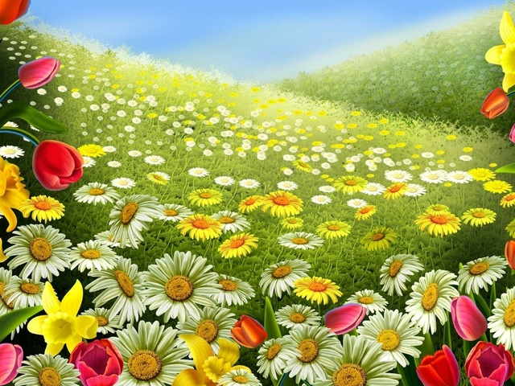
Цветы луговые, садовые лесные.
ГБДОУ детский сад №362 комбинированного вида
Кировского района Санкт - Петербурга
Презентация на тему:
Презентация на тему:
« Травы луговые, цветочки полевые».
«Луговые травы, полевые цветы»

Slide 2
Цветы
Цветы луговые, садовые , лесные.
Ребята, цветы радуют наш взгляд, дарят улыбки и хорошее настроение. Какие цветы вы знаете, и где они растут?
Ребята, цветы радуют наш взгляд, дарят улыбки и хорошее настроение. Какие цветы вы знаете, и где они растут?
Цветы украшают нашу жизнь, приносят радость и пользу.
Давайте, рассмотрим цветы на лугу.

Slide 3
Цветочный луг.

Slide 4
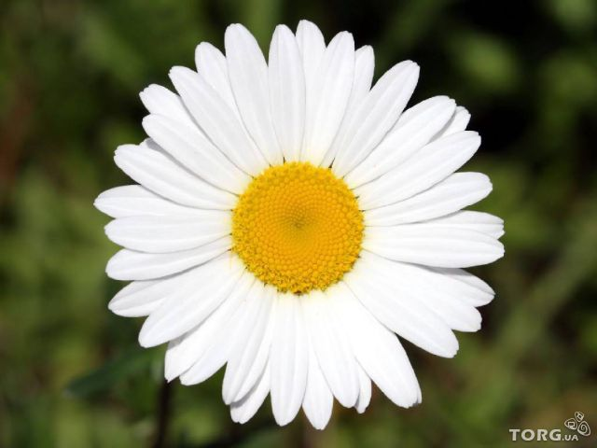
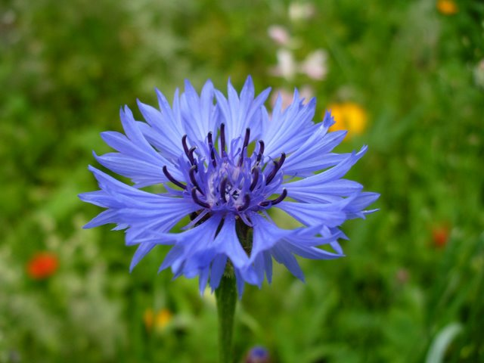
«
Прогулка по цветочному лугу.
Ромашка
Василёк луговой

Slide 5
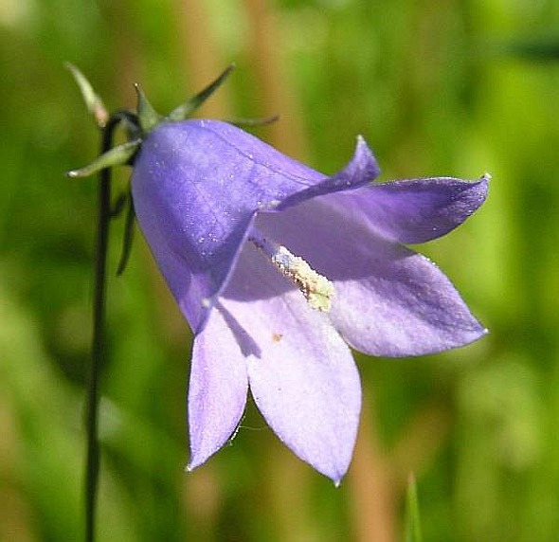
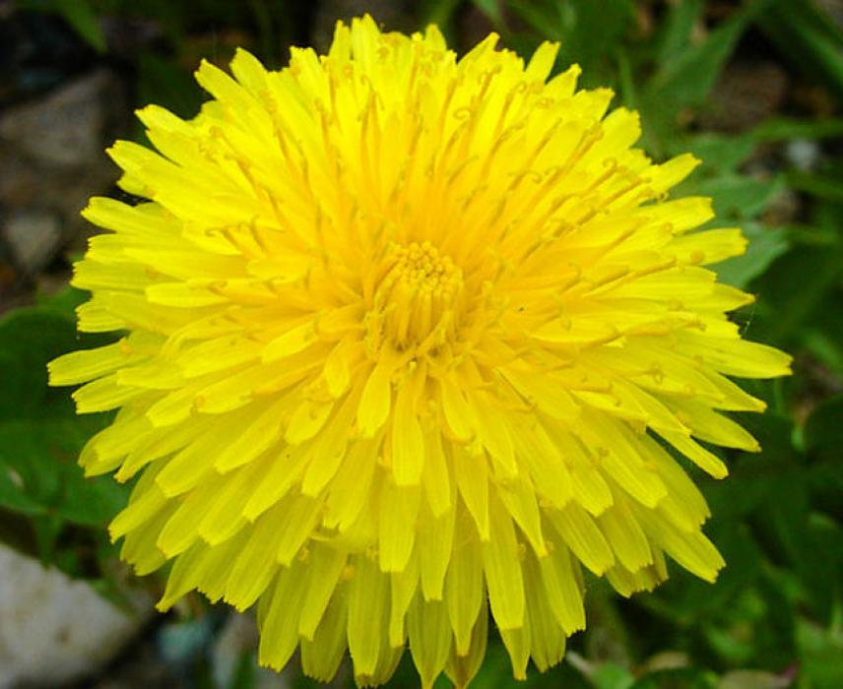
Прогулка по цветочному лугу.
Колокольчик луговой
Одуванчик

Slide 6
Давайте поиграем.
« Угадай цветок».
Назван он ласково именем мальчика, Дружит с ромашкою и с одуванчиком Строен и крепок его стебелёк, В поле растёт этот синий цветок. Как же прозвали его (…....?)
Эй, звоночки, Синий цвет, - С язычком, А звону нет!

Slide 7
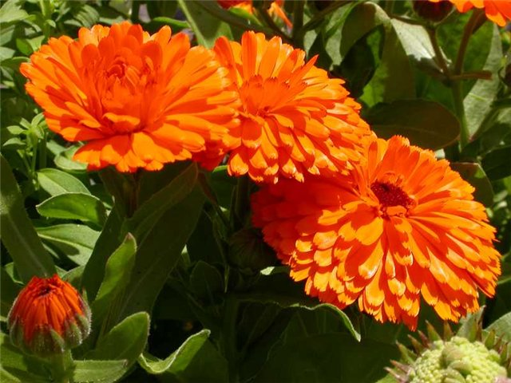
Отгадайте загадки
Коготок короток, А сквозь землю прошёл — Шапку золота нашёл.

Slide 8
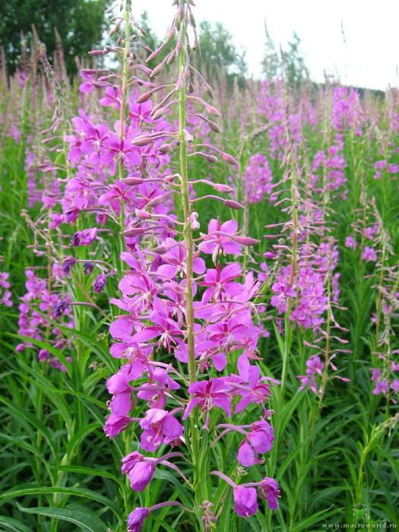
Отгадайте загадки
Что за травка угощает На лугах, в лесной глуши Человека —
добрым чаем, Пчёл — нектаром
от души.

Slide 9
Отгадайте загадки
Стоит цвет-семицвет, Глазки-разноглазки.

Slide 10
Не рвите полевые цветы.
Цветы украшают луга и леса
Но это не только природы краса-
В них пчёлы находят целительный дар,
И бабочки пьют из них сладкий нектар.
Не надо, друзья, их бессмысленно рвать,
Не надо букеты из них составлять…
Завянут букеты…Погибнут цветы…
И больше не будет такой красоты!

